Slide 1
Муниципальное автономное дошкольное образовательное учреждение детский сад № 1 «Сказка».
Отчёт о воспитательно-образовательной работе в средней санаторной группе «Ягодка» за 2021-2022г.
Подготовила:
Воспитатель Кошман Н.А.

Slide 2
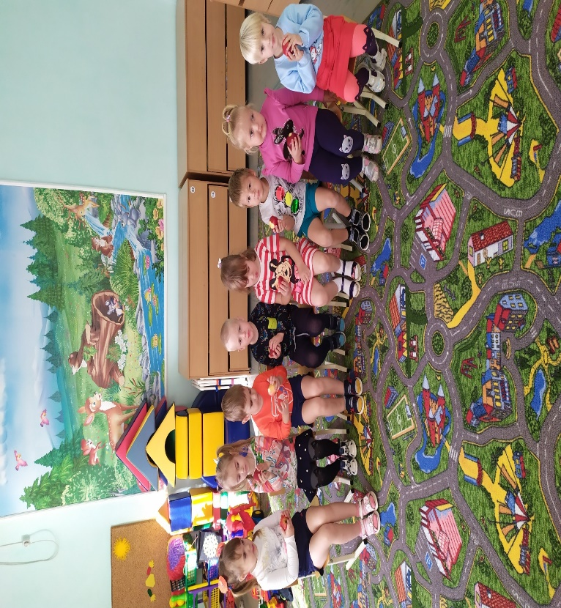
Характеристика группы:
В группе 15 детей
9 мальчиков
6 девочек
Посещаемость 93/3%

Slide 3
Воспитательно – образовательная работа
в группе строилась на основе предметно
– развивающей среды, перспективного и
календарного планирования в
соответствии с годовыми задачами
детского сада.
Работа велась по основной
общеобразовательной программе « Детский сад 2100»

Slide 4
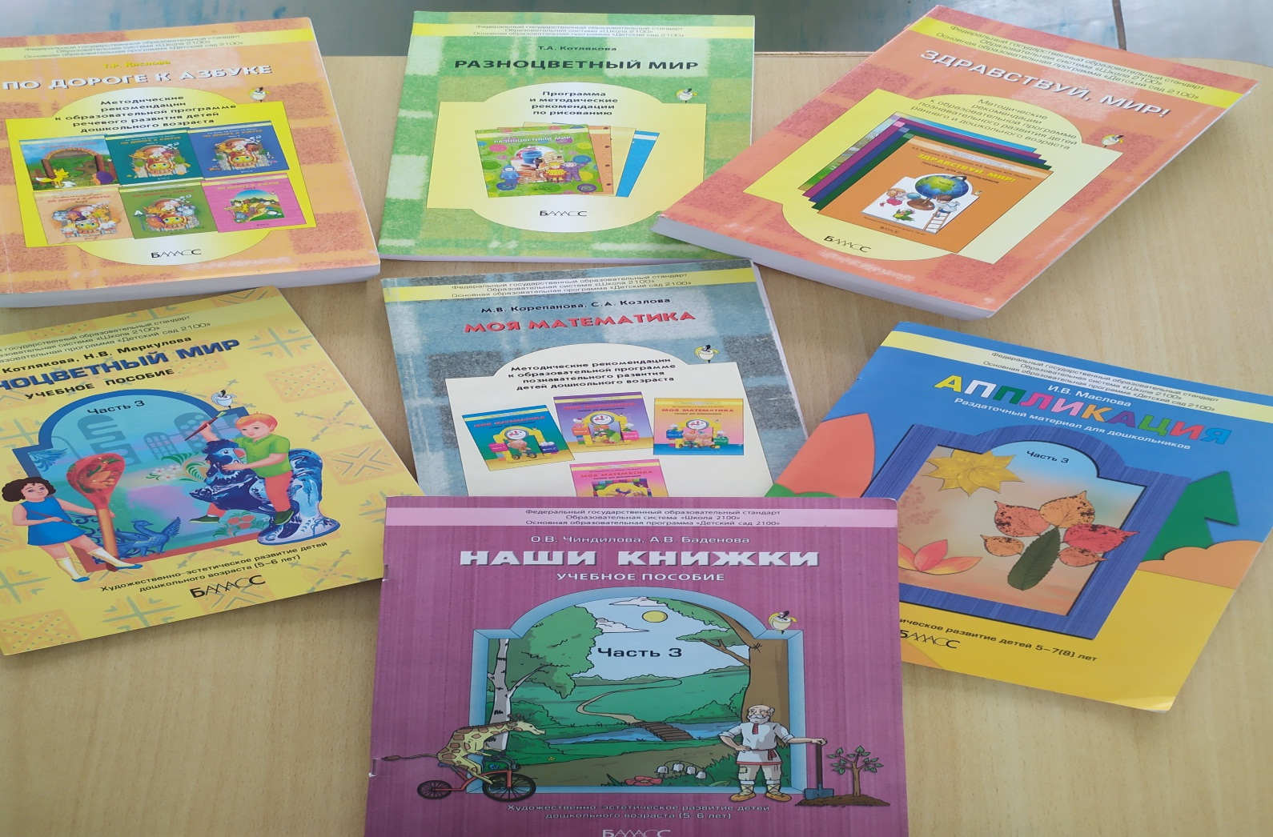
Используемая программа

Slide 5
Цели: создание благоприятных условия для полноценного проживания ребенком дошкольного детства;
- подготовка к жизни в современном обществе
- обеспечение безопасности жизнедеятельности дошкольника.

Slide 6
Согласно программе перед воспитателями группы были поставлены следующие задачи:
-заботиться о здоровье, эмоциональном благополучии и своевременном всестороннем развитии каждого ребенка;
-вариативно использовать образовательный материал с учетом интересов и наклонностей каждого ребенка;
-учить находить решение проблемных ситуаций, достигать результата,
-применять приобретенные умения и навыки в повседневной жизни;
-вырабатывать единый подход в воспитании детей в условиях дошкольного учреждения и семьи;

Slide 7
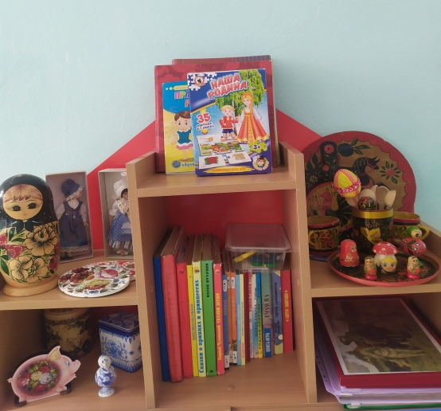
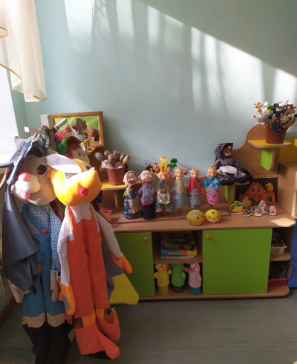
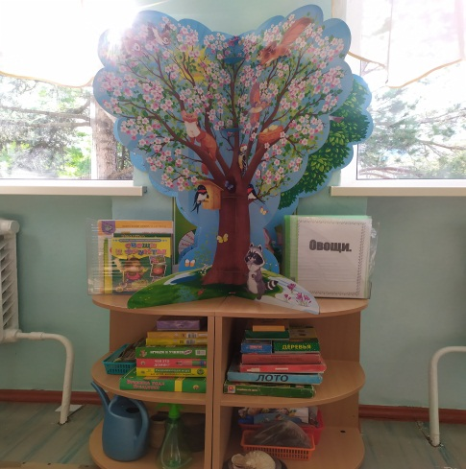
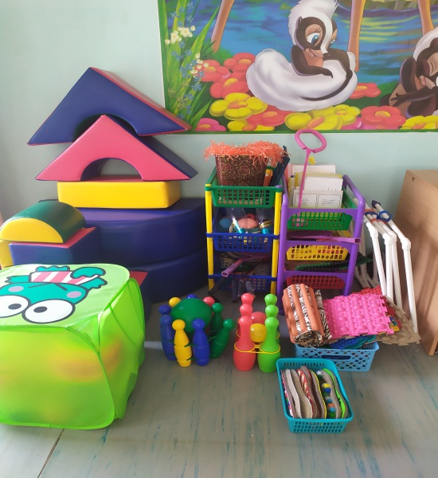
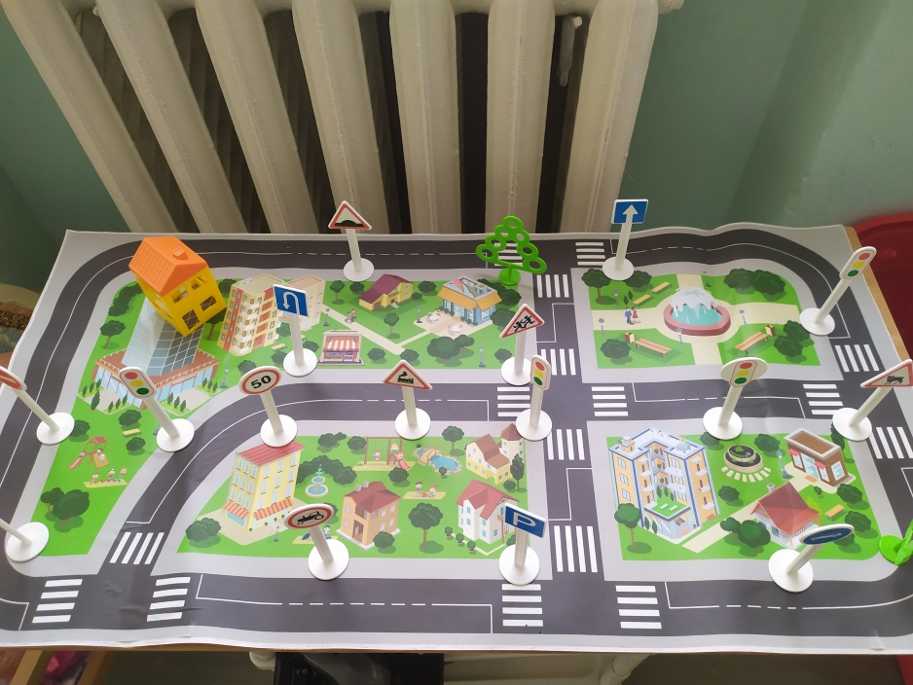
Обогащение предметно – пространственной развивающей среды группы

Slide 8
Результаты педагогической диагностики
Социально – коммуникативное развитие 75%-94%
Речевое развитие 70%- 92%
Познавательное развитие 72%-97%
Художественно – эстетическое развитие 78%-96%
Физическое развитие 69%-94%

Slide 9
Анализ педагогической диагностики отражает положительную динамику по всем направлениям развития детей. Полученные результаты позволяют говорить о хорошем уровне освоения программных задач. У воспитанников группы сформирована положительная мотивация к предпосылкам универсальных учебных действий: умение слушать и слышать, доводить начатое до конца. Наблюдается общая положительная динамика психического, личностного и физического развития; дети проявляют инициативность и самостоятельность в разных видах деятельности. Положительное влияние на этот процесс оказывают тесное сотрудничество воспитателей, специалистов, администрации ДОУ и родителей, а также использование приемов развивающего обучения и индивидуального подхода к каждому ребенку.

Slide 10
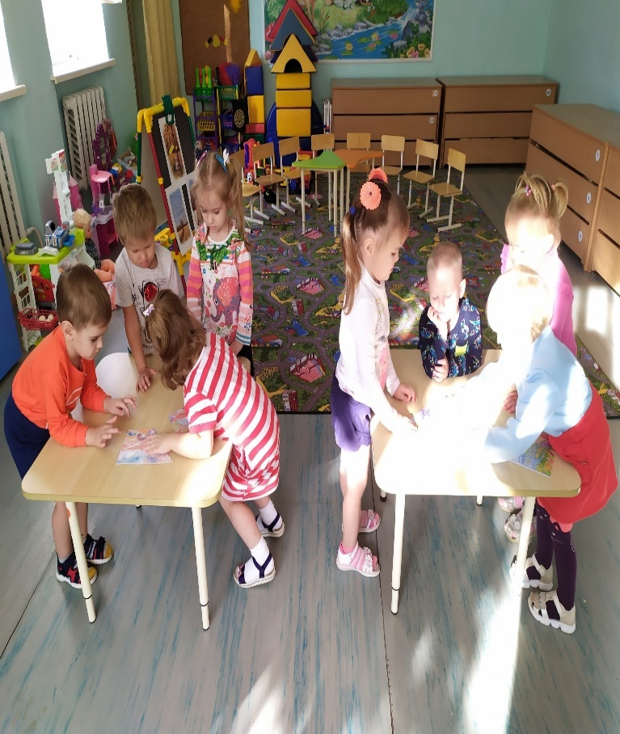
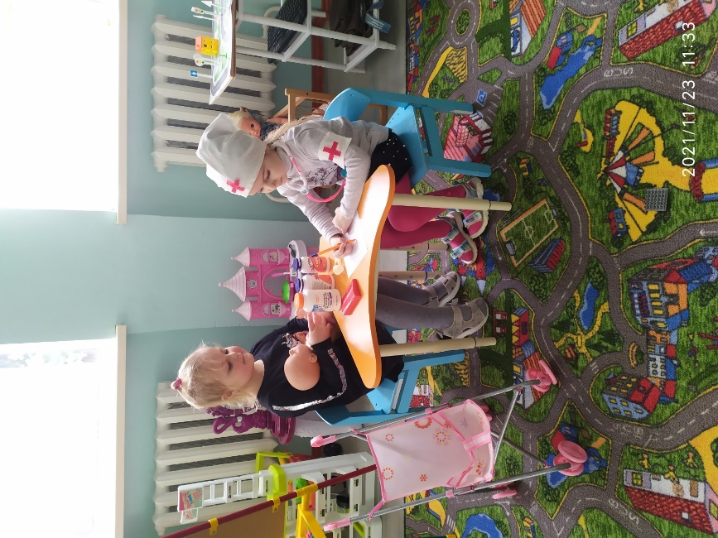
Социально – коммуникативное развитие

Slide 11
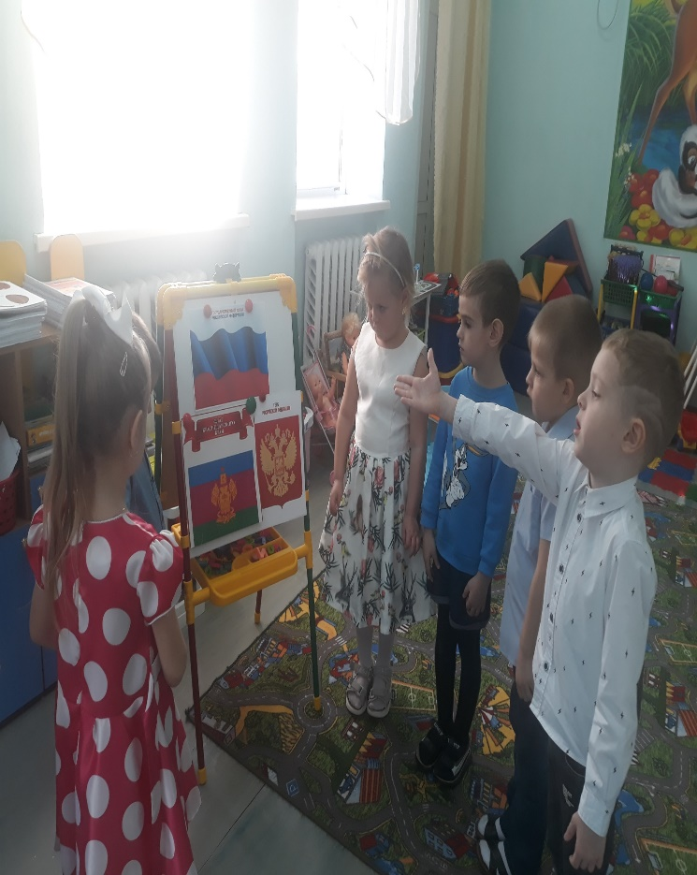
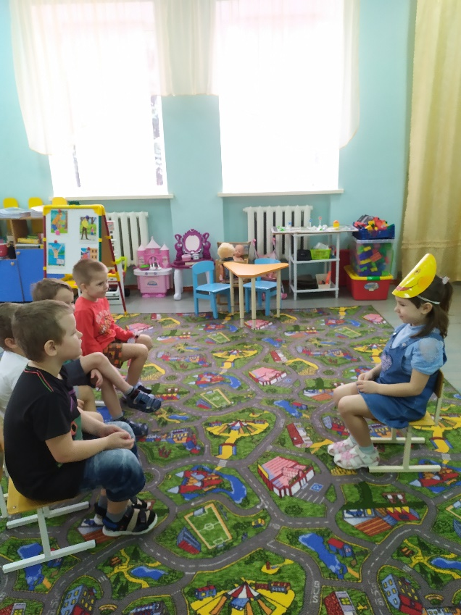
Речевое развитие

Slide 12
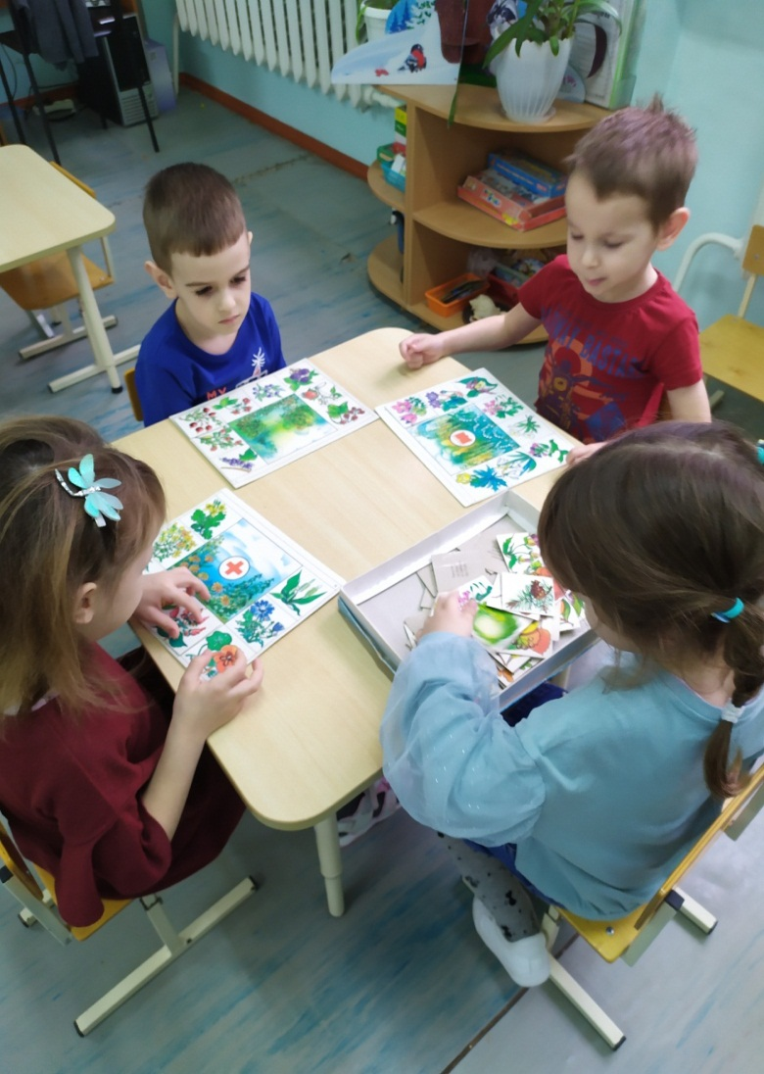

Slide 13
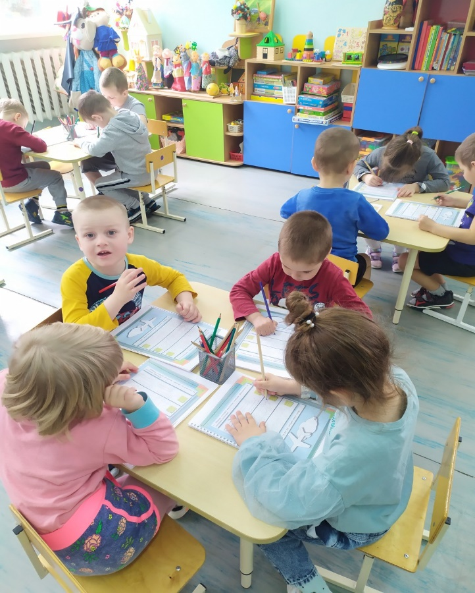
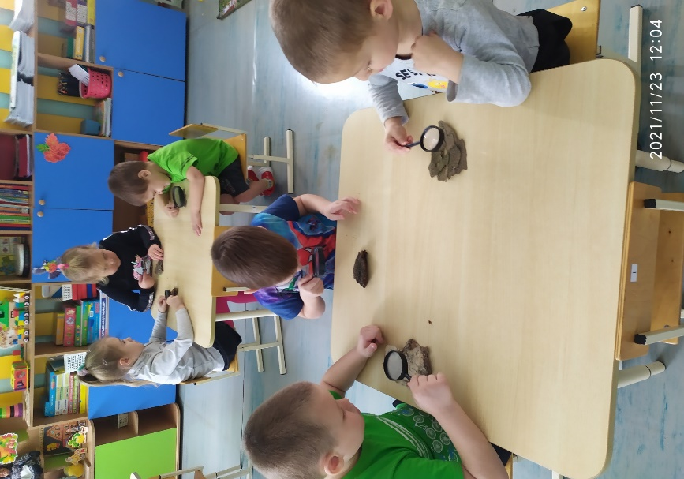
Познавательное развитие

Slide 14
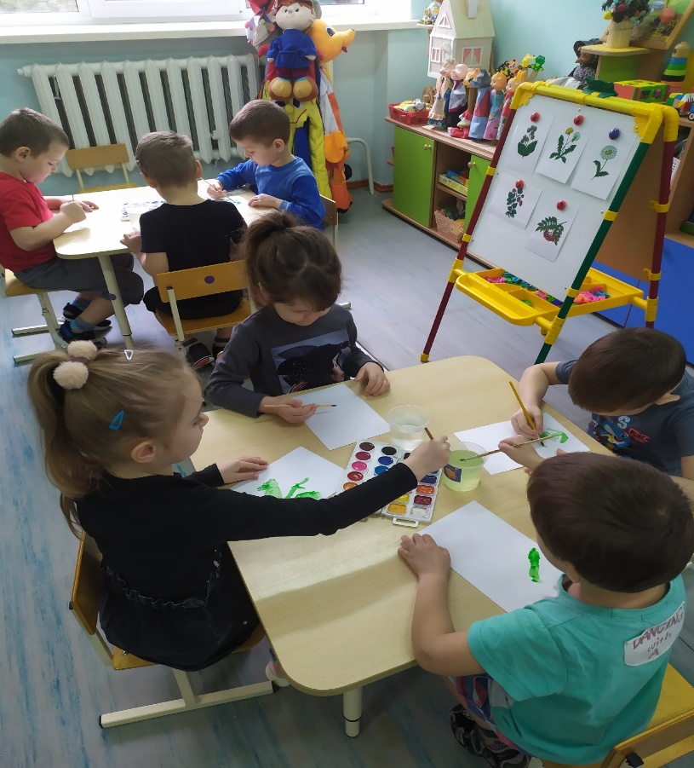
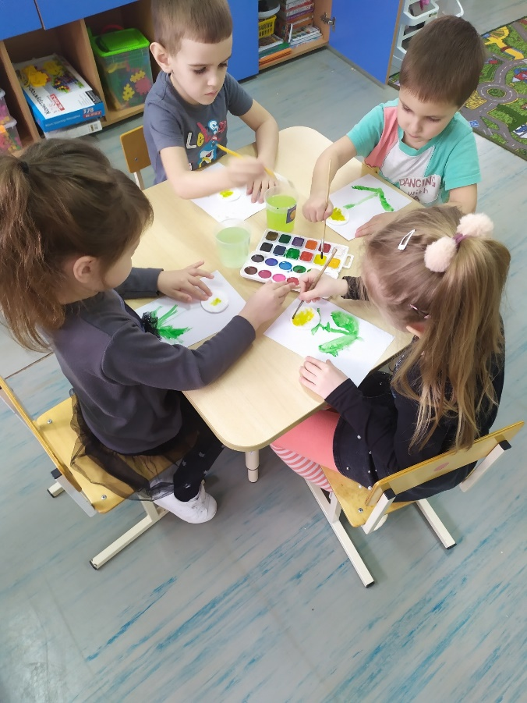
Художественно – эстетическое развитие

Slide 15
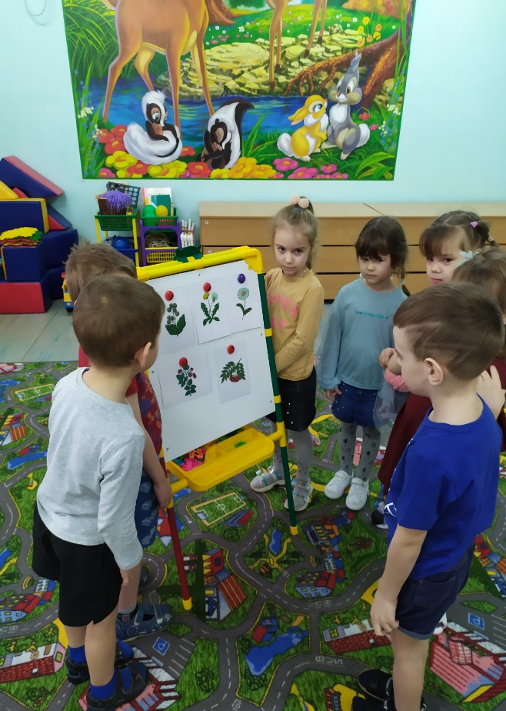
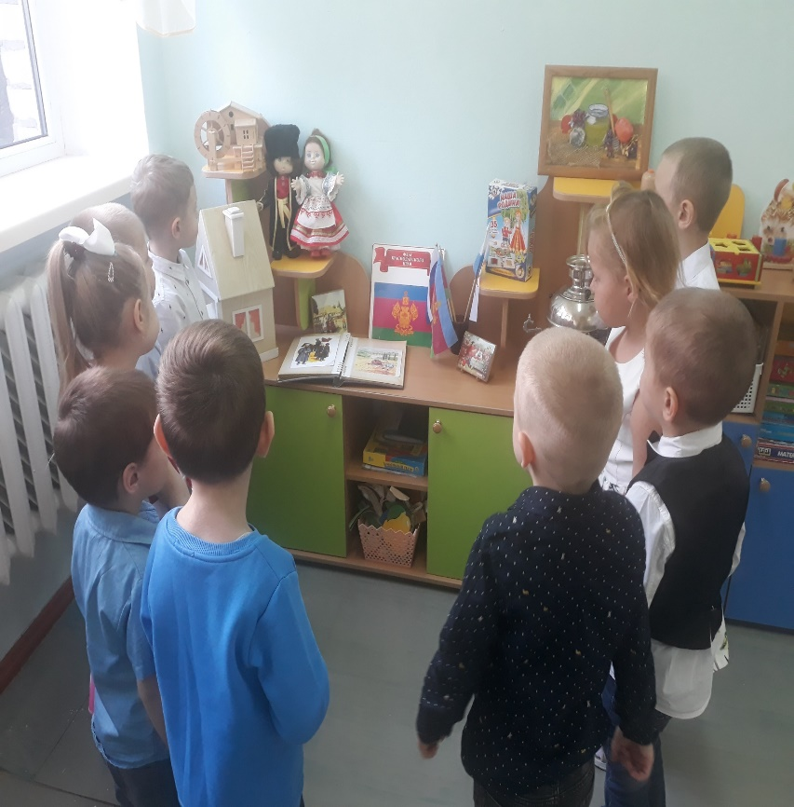

Slide 16
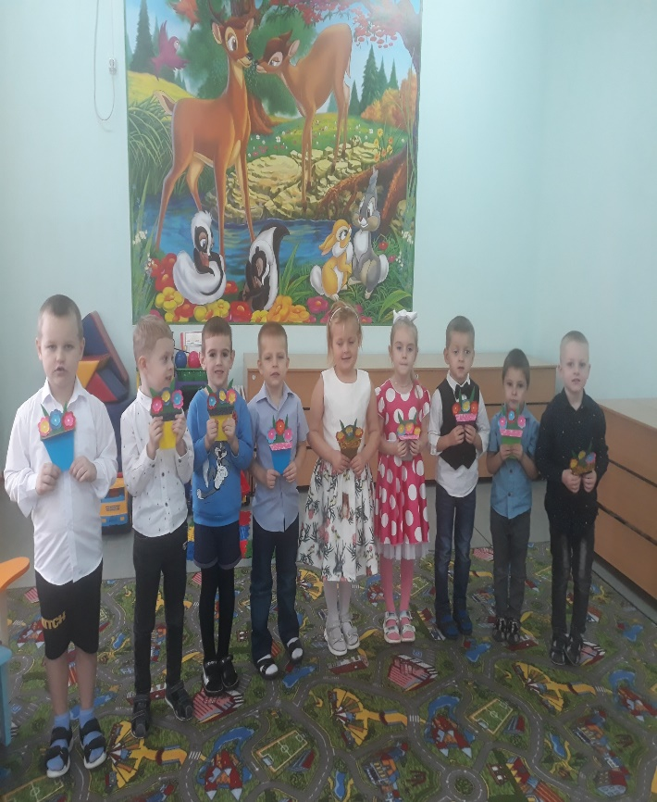
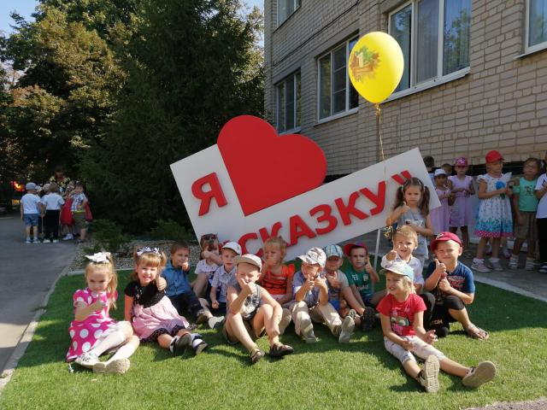
Наши праздники: День Матери. День Знаний

Slide 17
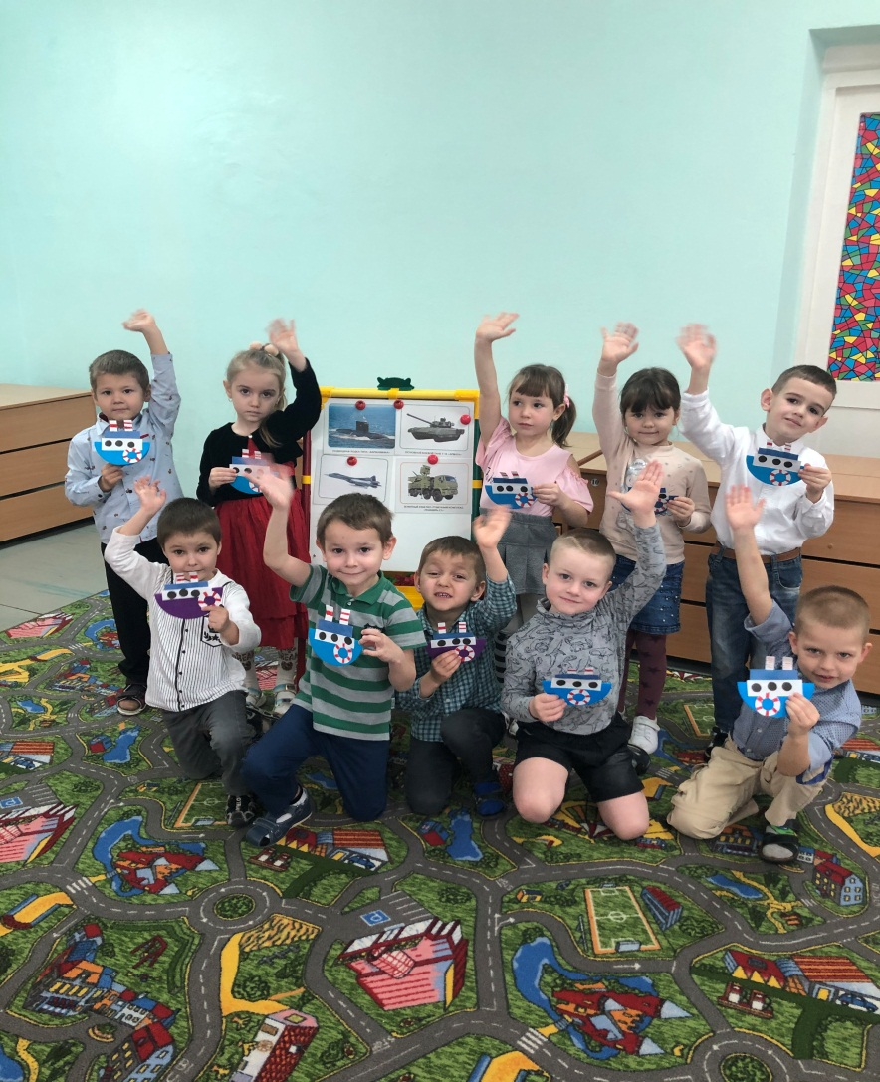
День Защитника Отечества

Slide 18
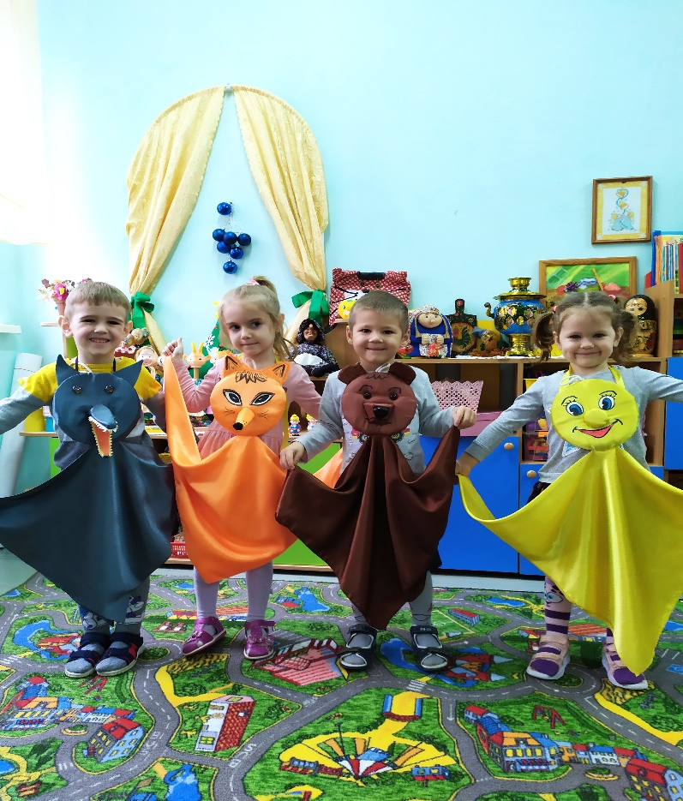
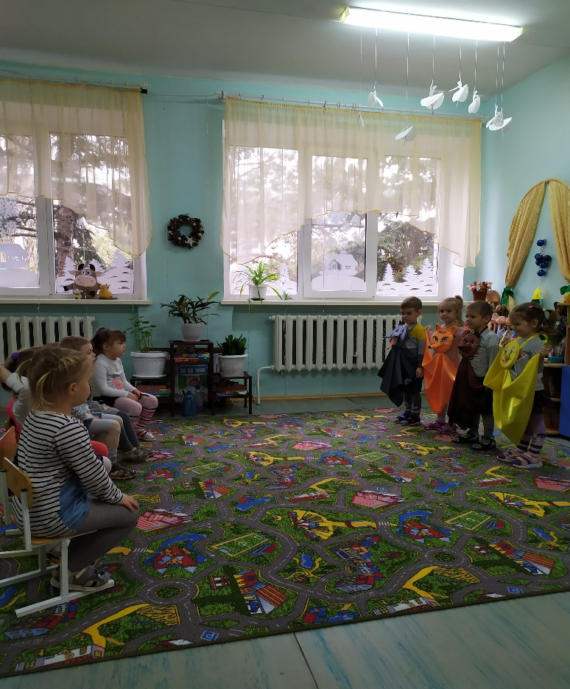
Театрализованная деятельность: сказка «Колобок»

Slide 19
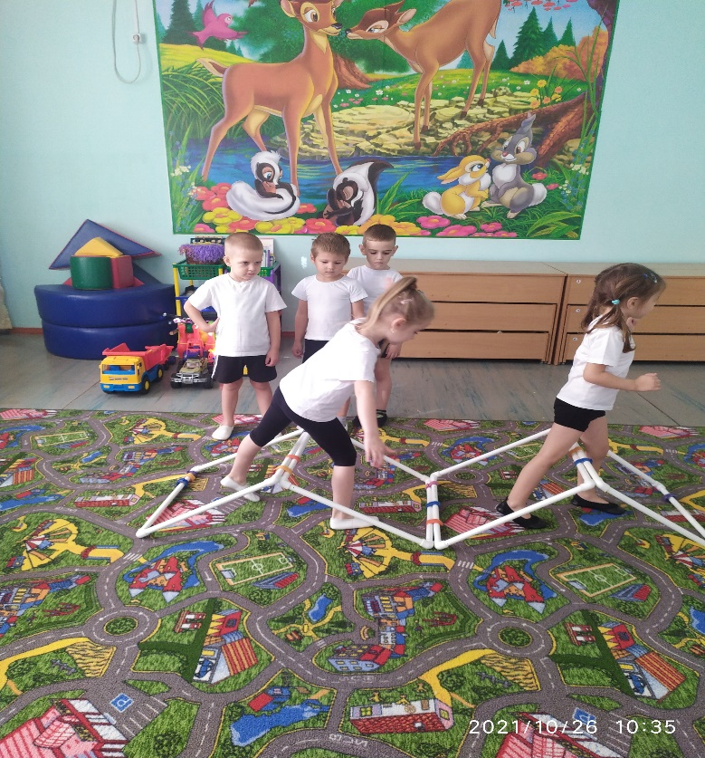
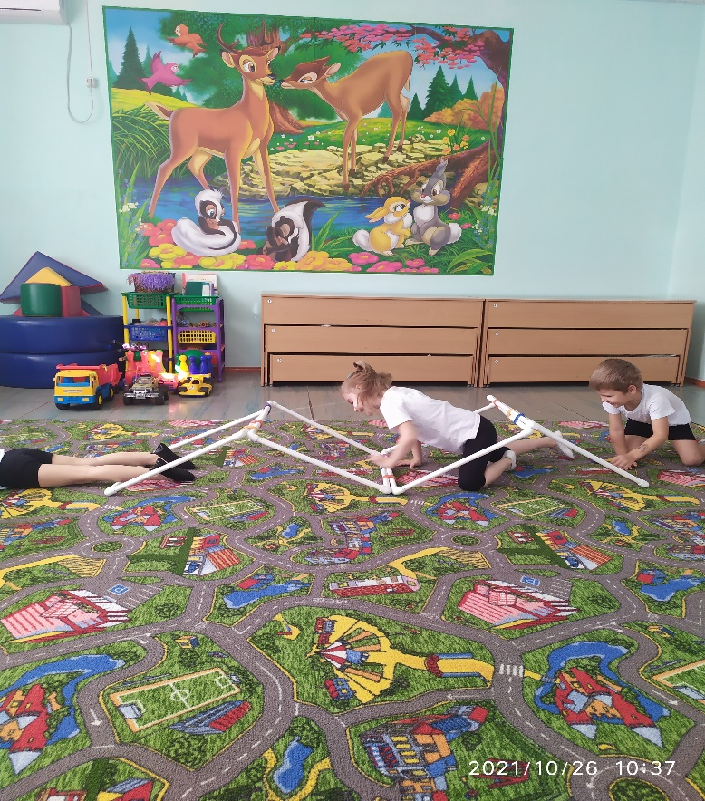
Физическое развитие

Slide 20
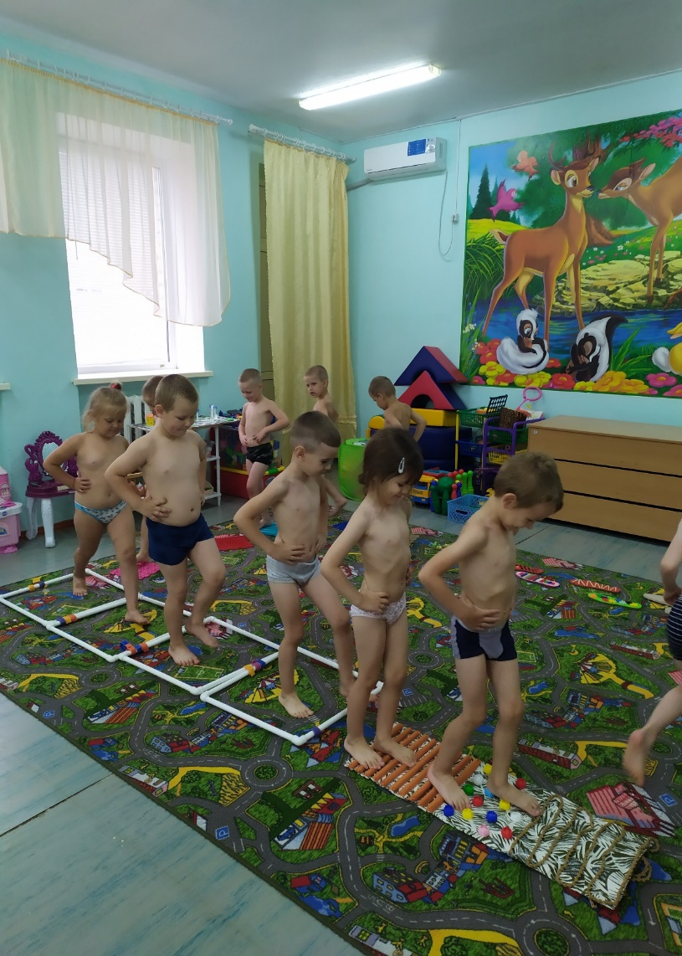
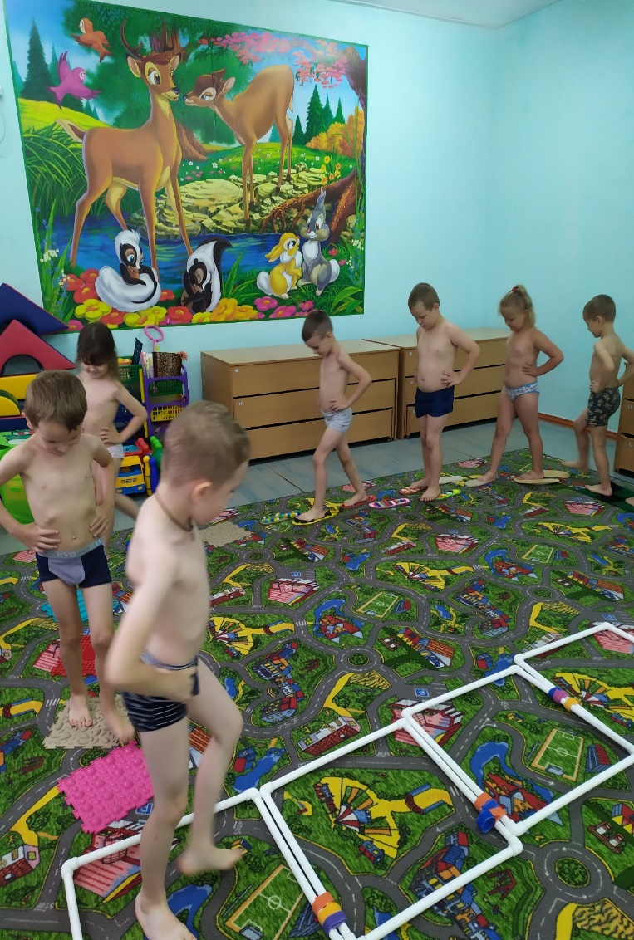

Slide 21
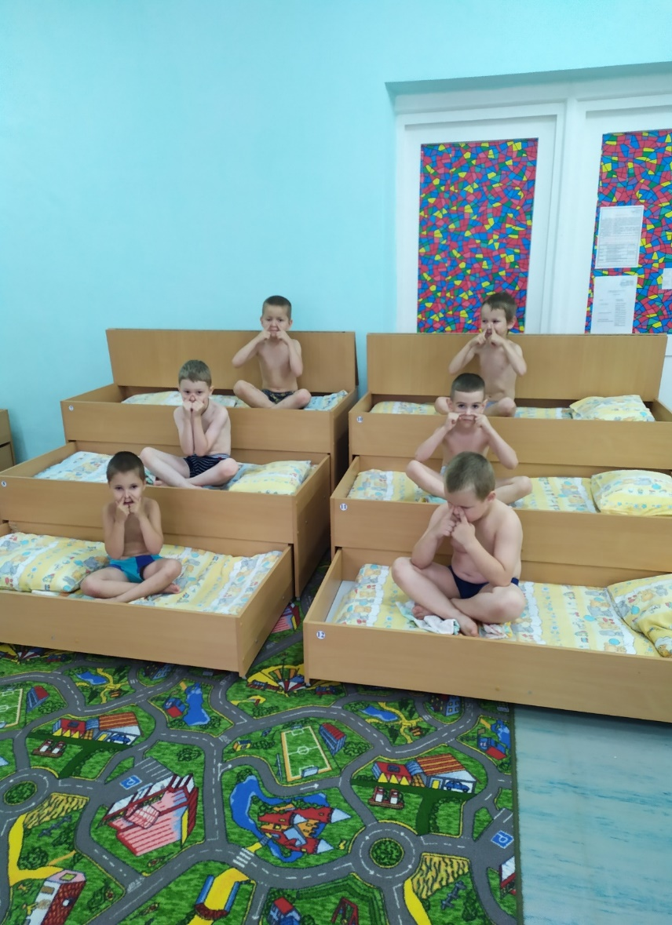
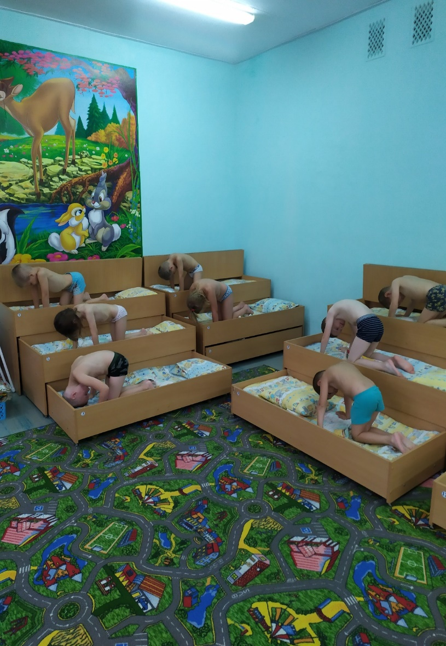

Slide 22
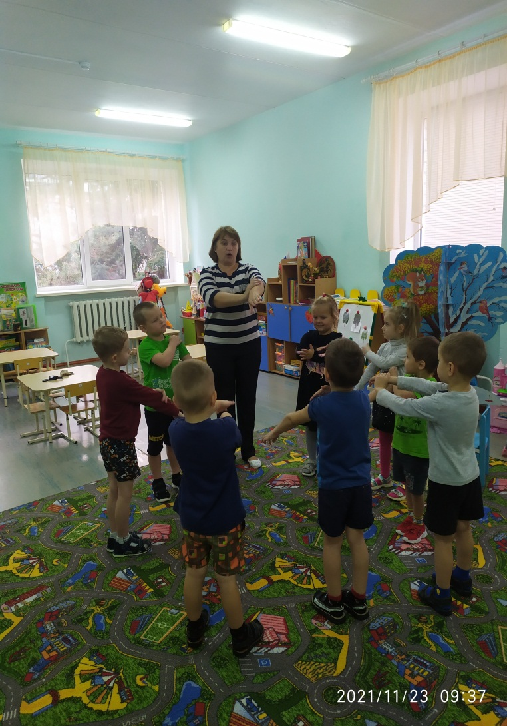
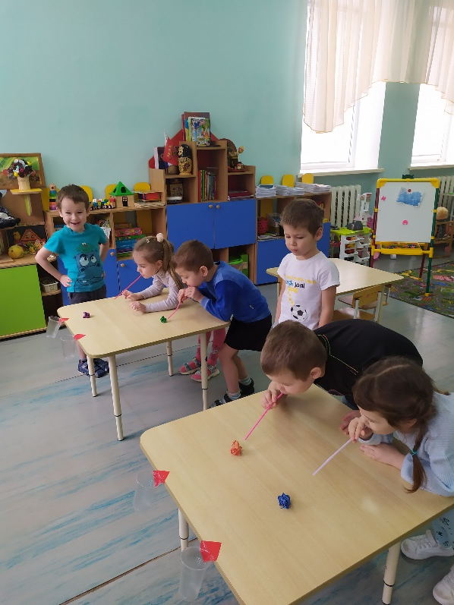
Дыхательная гимнастика «Попади в цель»
Самомассаж «Если бы я был деревом»

Slide 23
Работа с родителями.
Одним из важных направлений работы является работа с родителями. Были проведены родительские собрания на темы; «Возрастные особенности детей 4-5 лет. К новым знаниям в новый учебный год», «Игра- ведущая деятельность в дошкольном возрасте», «Роль семьи в речевом развитии ребенка 4-5 лет», «Стали на год мы взрослее. Подведение итогов за учебный год».

Slide 24
Для более тесного взаимодействия в дошкольном учреждении родители привлекались к совместной деятельности. Это организация выставок семейного рисунка: «Рисуем осень», «Зима в городе», «Мой любимый питомец», «Каким я вижу космос»; различные фотовыставки: «Моя мама самая красивая», «Помним, гордимся!»; совместные выставки поделок: «Осенние поделки», «Домик для птиц», «Новогодняя маска», «Новогодняя игрушка», «Цветочные фантазии»; изготовление атрибутов к сюжетно-ролевым играм «Моряки», «Солдаты». Кроме того, родителям оказываются консультации и беседы по обучению и воспитанию детей.

Slide 25
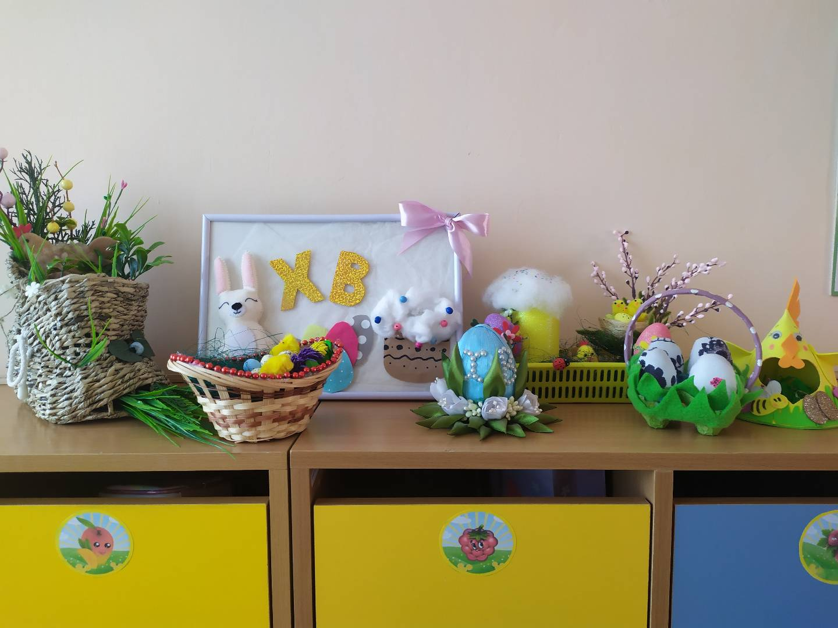

Slide 26
Взаимодействие с другими структурами системы образования.
-МО «Адаптированная коррекционная работа с детьми с ограниченными возможностями здоровья(ОВЗ), детьми инвалидами». Мастер-класс по использованию оборудования на тему «Волшебные квадраты».
-Конкурс профессионального мастерства педагогов «Лучшая методическая разработка» в 2021-2022 учебном году Тема «Если бы я был деревом….»
-Участие в открытом фестивале « Перезвон талантов» . мастер-класс «Тимбилдинг- как средство создания комфортной среды в детском коллективе»,

Slide 27
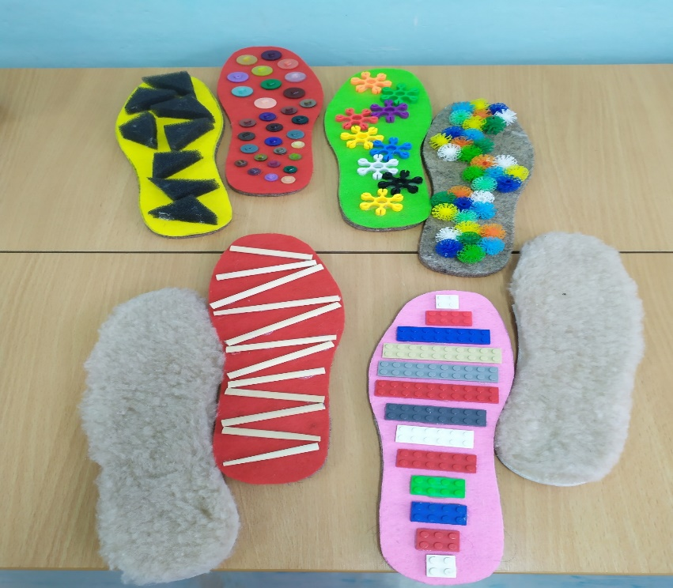
Внутри садовские мероприятия
-Конкурс «Профилактика плоскостопия и нарушения осанки».

Slide 28
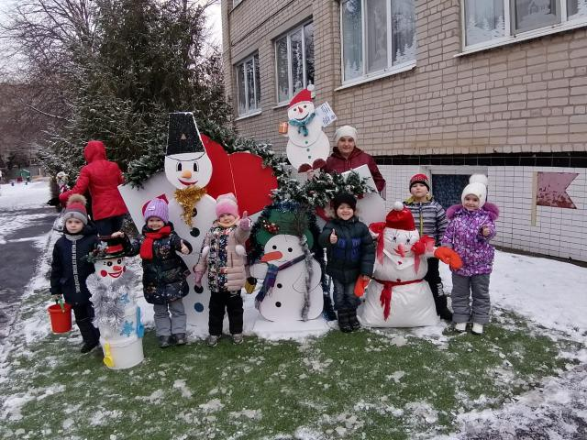
Конкурс «Снеговик»
Проект «Зеленая аптека»

Slide 29
Перспективы на следующий учебный год.
-Продолжать целенаправленную работу с детьми по всем образовательным областям
- Совершенствовать работу по взаимодействию с родителями.
- Продолжать совершенствовать ППРС.
-Повышать уровень педагогического мастерства путем самообразования, участия в МО и т.д.

